Slide 1
Sup
Erk
ell
Por favor, haga click en cualquier parte de la pantalla

Slide 2

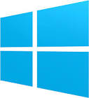
JIJIJAJA ROLLALE
windows edition
Fondo de pantalla 4k full hd
Para salir, apreta Alt + F4
Jugar
keynote

Slide 3
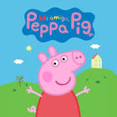
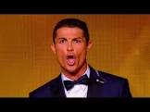
jugar
Estas son tus cartas:
Peppa la
Cerdita
El aña
Cristiano ronaldo
pekka
Gigante
noble
barbaro
El clip de windows xp
El mini chispita

Slide 4
Para jugar tenes que elegir la carta correcta
Ya se que no es lo mejor del mundo pero al menos no
es como en el anterior que tenes que dejar que el
Juego agarre las cartas solas.
presionar la tecla de la flecha que va
Hacia la derecha para
continuar

Slide 5
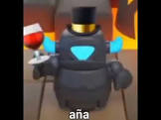
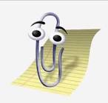

Carta correcta

Slide 6

pancakes
Carta correcta

Slide 7

“el juaniquilador” fue eliminado por “peppa”
boom
ania
ania
Peppa pig
Carta correcta

Slide 8
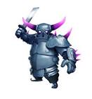
Boom
Boom
Boom
Carta correcta

Slide 9
Boom
Boom
Boom
Haga clic aqui

Slide 10
corona
corona
corona
Ganaste!
Haga clic aqui

Slide 11
Gracias por jugar!
Creditos
Para salir, apreta command + Q

Slide 12
Jijijaja rollale version 3.0
Creador: mateo pereyra
Graficos: mateo pereyra
Programa: powerpoint
Command + Q para salir

Slide 13
Este juego es una copia barata del clash royale hecho en
PowerPoint y bueno ya esta es eso xd

Slide 14
Jijijaja rollale windows edition 3.0 ha incluido mejoras increibles.
Lo principal y mejor de todo es que ahora puede ejecutarse en
Cualquier PC con windows que exista en este momento que
funcione con
Office.
Ahora funciona mucho mejor que jijijaja rollale para pc en las
Versiones 1.0, 1.1 y 2.0. Tambien ahora incluye un fondo re
Copado y eso es todo.

